Slide 1
Systém výkaznictví preventivních aktivit ve školství

Slide 2
Na co je zaměřen systém výkaznictví, proč byl zaveden a jakou má podobu?!
Je zaměřen na získávání informací o preventivních aktivitách na školách, v okresech, krajích a celé ČR.
Byl zaveden jako zpětná vazba výkonu primární prevence v resortu školství na základě jejího uzákonění.
Má podobu uživatelsky intuitivního webového rozhraní, které v rámci registrace a obsluhy zvládne každý!

Slide 3
Která témata obsahuje systém výkaznictví?
Škola a její preventivní program.
Školní metodik prevence.
Specifická prevence obsažená ve vašem ŠVP.
Specifická prevence realizovaná v samostatných preventivních aktivitách a programech.
Práce s dalšími cílovými skupinami – pedagogičtí pracovníci školy.
Práce s dalšími cílovými skupinami – rodiče a ostatní.
Výskyt rizikového chování – konkrétní typy.
Vyhodnocení (evaluace) preventivních aktivit školy.

Slide 4
Základní statistiky o zapojených školách a sumární přehledy výkazů za školní rok 2017/2018

Slide 5
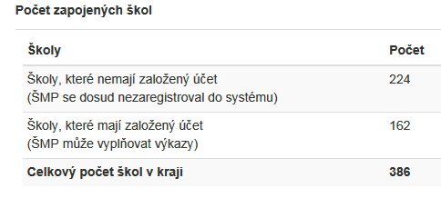
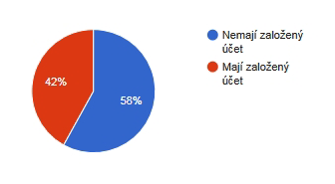
Počet škol zapojených v Olomouckém kraji

Slide 6
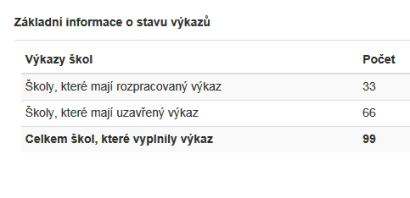
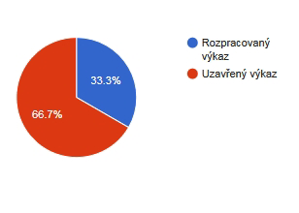
Informace o stavu výkazů ve školách

Slide 7
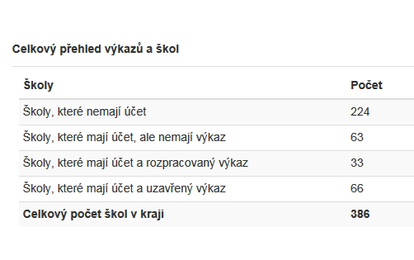
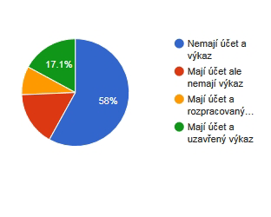
Celkový přehled škol a výkazů v kraji

Slide 8
Příklady statistik a jejich tabulkové a grafické znázornění pro potřeby výkonu primární prevence na školách

Slide 9
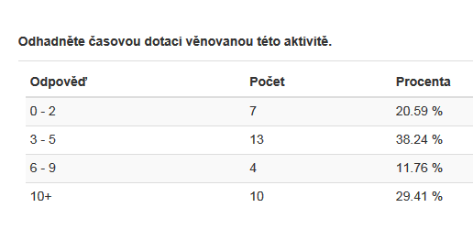
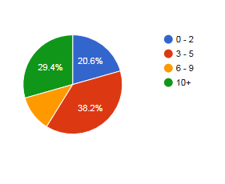
Práce s dalšími cílovými skupinami – rodiče a ostatní

Slide 10
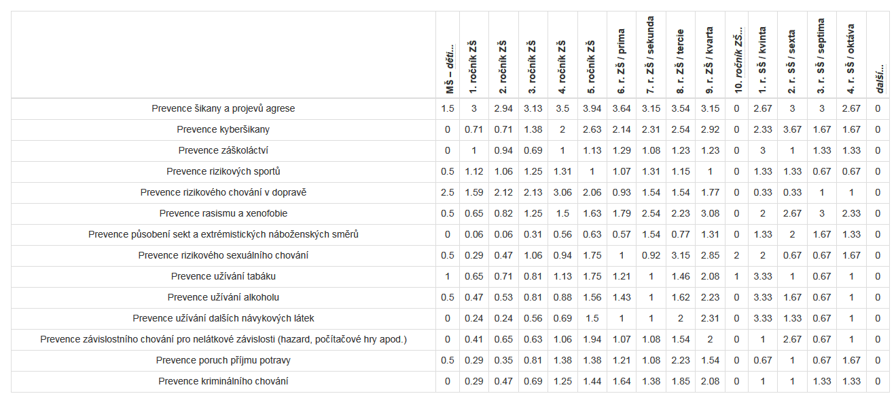
Specifická prevence obsažená v ŠVP

Slide 11
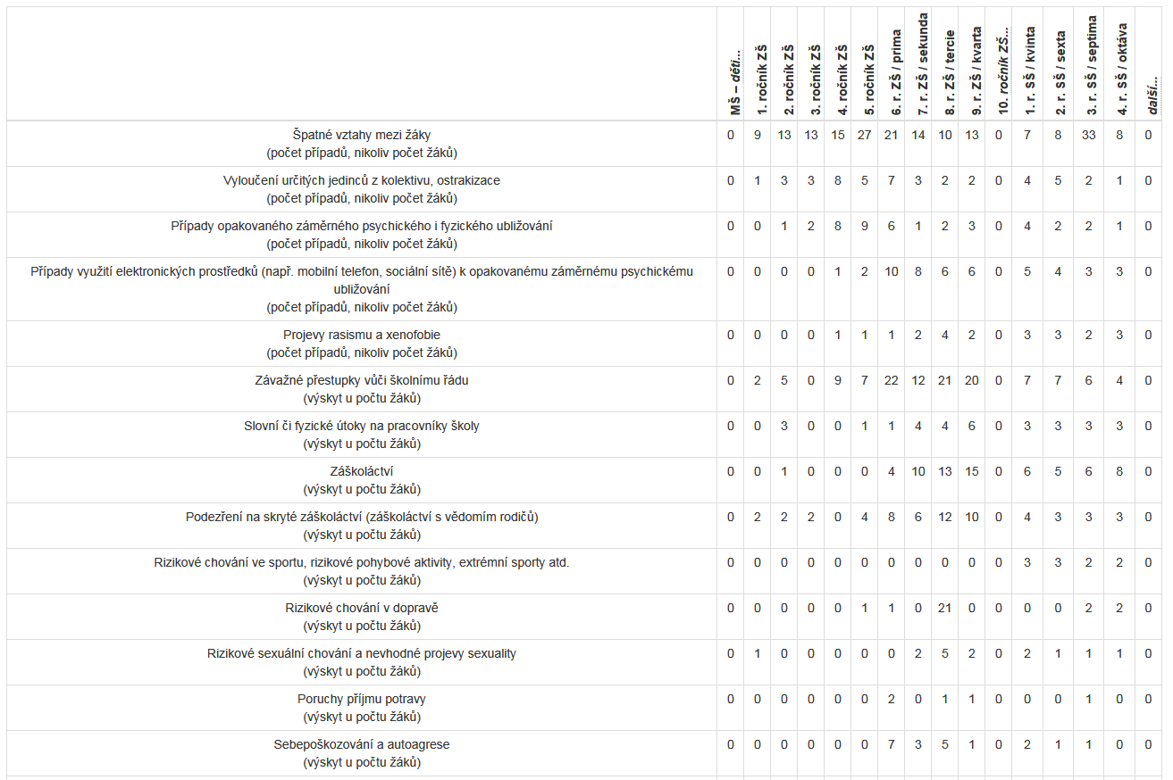
Výskyt rizikového chování na škole

Slide 12
Jaká hlavní témata a impulsy přichází z terénu?
Časový prostor, snížení přímé vyučovací povinnosti, nedostatek prostoru k efektivní realizaci primární prevence.
Finanční ohodnocení + finanční prostředky na programy prevence poskytované NNO a lektory.
Dublování funkcí.

Slide 13
Je (zatím) nepovinný, ale vyplatí se používat!
Lze do něj zaznamenávat data průběžně.
Zajistí automatické a přehledné vyhodnocení těchto dat.
Výstupem je jednotná podoba výkazu prevence (PDF).
Lze jej použít jako závěrečnou zprávu o prevenci.
Lze jej použít i jako podklad pro kontrolu ČŠI.
Poskytne cennou zpětnou vazbu o prevenci na škole.
Může být východiskem pro další preventivní program.
Sumarizuje údaje, poskytne přehledné statistiky.
Je zcela v souladu s výkonem veřejné státní správy.

Slide 14
Děkuji Vám za pozornost!
Kontakt: PhDr. Ladislav Spurný krajský koordinátor primární prevence mail: l.spurny@kr-olomoucky.cz telefon: 585 508 545

